Slide 1


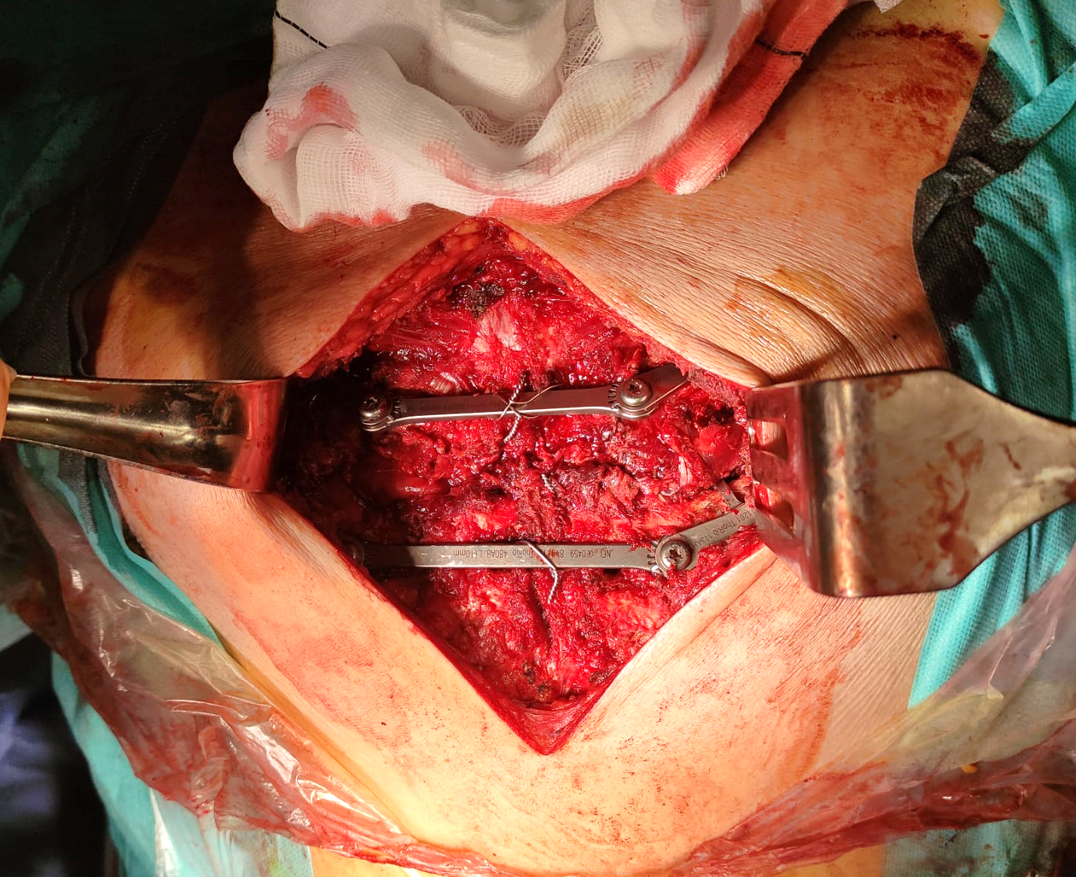
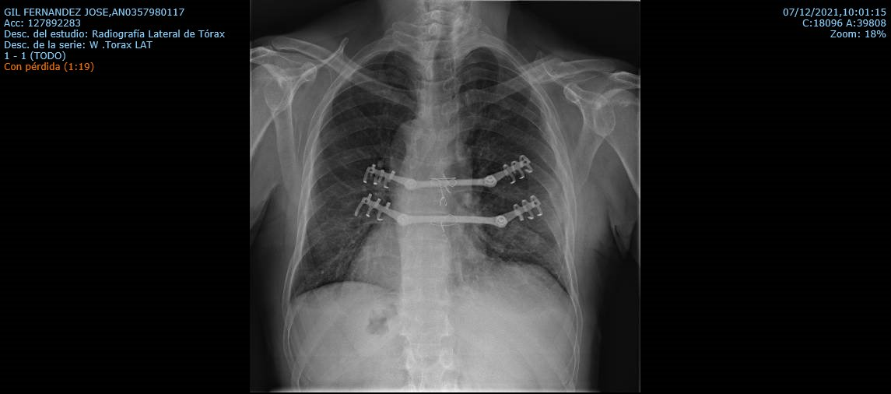
Fijación con barras de osteosíntesis costoesternal para el manejo del tórax inestable anterior
Mireia Rusca
Cirugía Torácica. Hospital Universitario Puerta del Mar, Cádiz
Las lesiones de trauma torácico con tórax anterior inestable son lesiones de elevada gravedad con un manejo complejo que en algunas ocasiones requieren de intervención quirúrgica por imposibilidad de extubación precoz.
Ante estos casos, debido a la escasa experiencia y la elevada variabilidad en el tratamiento, no existe una actuación estándar en la práctica clínica.
Introducción
Caso cínico
Varón de 64 años
Politraumatismo por atropello de tractor
Múltiples fracturas costales bilaterales con destrucción de los cartílagos costoesternales
VOLET ANTERIOR
+
Ingreso UCI
IOT + VMI
Tratamiento
quirúrgico
Fractura del manubrio y del cuerpo esternal
Insuf. respiratoria
Buena mecánica ventilatoria
Estabilización pared torácica
2 barras para fijar la desinserción de los cartílagos costoesternales
Controles radiológicos dentro de la normalidad
Osteosíntesis costal anterior
Extubación precoz (8º PO)
Izado del esternón a las barras con puntos de alambre retroesternales
El tórax inestable anterior es una entidad poco frecuente y compleja. Es preciso acumular evidencia y experiencia para lograr el manejo óptimo.
En el caso presentado se ha realizado de forma exitosa la fijación del tórax anterior con dos barras de osteosíntesis y cerclaje retroesternal. Se trata de una técnica segura y eficaz para la estabilización de lesiones anteriores.
Conclusiones

